Slide 1
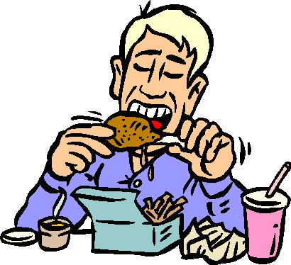
Čeština pro cizince I

Slide 2
obědvat
(já) obědvám
Čeština pro cizince I

Slide 3
Čeština pro cizince I

Slide 4
cestovat
(já) cestuju
Čeština pro cizince I

Slide 5
Čeština pro cizince I

Slide 6
rozumět
(já) rozumím
Čeština pro cizince I

Slide 7
Čeština pro cizince I

Slide 8
hrát
(já) hraju
Čeština pro cizince I

Slide 9
infinitiv
(já) …
Ano, dobře.
Ne, špatně.
Čeština pro cizince I

Slide 10
DEN | TÝDEN
---
Čeština pro cizince I

Slide 11
večer v úterý ve čtvrtek
ráno v neděli odpoledne
v pátek v pondělí v noci
dopoledne ve středu
v poledne v sobotu
Čeština pro cizince I

Slide 12
DEN | TÝDEN
---
ráno
v pondělí
dopoledne
v úterý
v poledne
ve středu
odpoledne
ve čtvrtek
večer
v pátek
v noci
v sobotu
v neděli
Čeština pro cizince I

Slide 13
Kdo?
_____________ umí dobře vařit.
_____________ nemluví francouzsky.
_____________ nemusí o víkendu studovat.
Umíš dobře vařit?
Mluvíš francouzsky?
Musíš o víkendu studovat?
Čeština pro cizince I

Slide 14
locative singular
nominative singular | ⇨ | locative singular
hotel | + -U | hotelu
auto, kino | -O ⇨ -U/-Ě | autu/autě, kinu/kině
škola, hospoda | -A ⇨ -E/-Ě | škole, hospodě
kancelář, tramvaj | + -I | kanceláři, tramvaji
restaurace | -E ⇨ -I | restauraci
nádraží, náměstí | = -Í | nádraží, náměstí
Čeština pro cizince I

